Slide 1




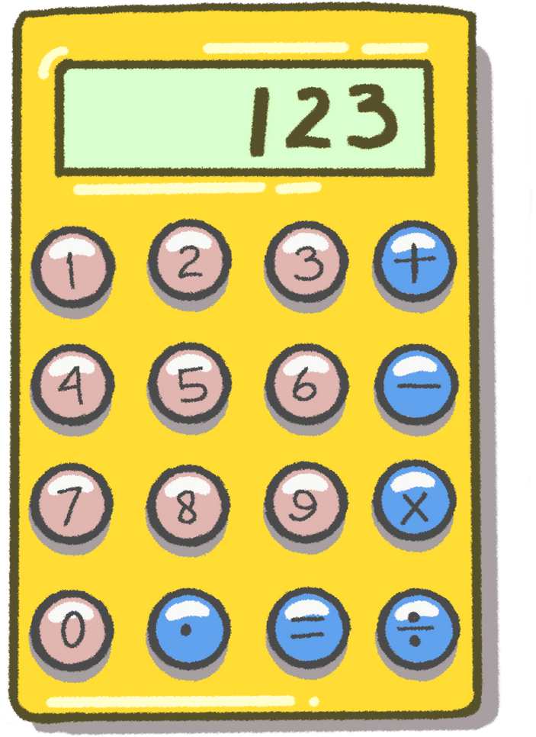
LAHEMATE
ületab uUDISEKÜNNISE
Juhendaja(d): Mart Laanpere, Ufa Obasi Udefa
Liikmed: Nicole Rudakova, Anna Koponeva, Sofia Kravtsuk, Eric Sinisalu, Angela Laanemaa, Kristiina Klaassen, Angelina Gornova, Tuuli Tarkmeel, Pavlo Bozhenok, Katrin Peek

Slide 2

PROBLEEM
1
Matemaatika jõuab avalikkuse ja meediasse enamasti vaid negatiivses või probleemikeskses kontekstis.
2
Paljud õpilased tajuvad matemaatikat abstraktse, igava ja elukaugena.
3
Puudub järjepidev ja atraktiivne matemaatikasisu sotsiaalmeedias, mis kõnetaks laiemat sihtrühma.

Slide 3

MIKS ON SEE OLULINE?
  Sotsiaalmeedia on noorte ja õpetajate igapäevane infokanal.
  Matemaatika positiivne ja eluline kuvand võib suurendada huvi õppimise vastu.
  Õpetajad vajavad kiiresti kasutatavat ja inspireerivat sisu õppetöö toetamiseks.

Slide 4
PROJEKTI EESMÄRK
  Tõsta matemaatika teemad „üle uudisekünnise“.
  Luua mitmekesine, eluline ja jagatav matemaatikasisu sotsiaalmeedia jaoks.
  Katsetada, millised sisuvormid ja kanalid aitavad matemaatikat paremini populariseerida.

Slide 5

KUIDAS TEADSIME, ET EESMÄRK ON SAAVUTATUD?
On kavandatud praktiline juhend LAHEMATE teadlaste meeskonnale, mis põhineb projekti käigus omandatud kogemustel ning analüüsitud headel praktikatel. Juhendi eesmärk on toetada sotsiaalmeedia teadlikku ja sihipärast kasutamist LAHEMATE teadusprojekti
eesmärkide täitmisel.

Slide 6

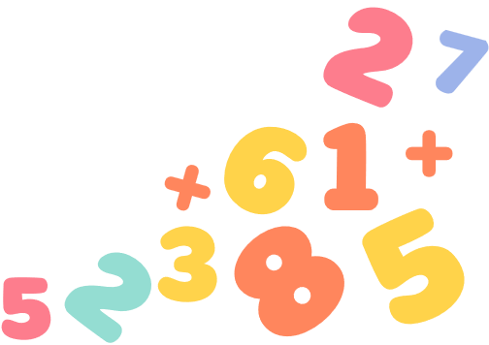
RAKENDATUD TEGEVUSED
  Koostasime üheskoos LAHEMATE teadlaste meeskonnaga eri formaatides sisu: ülesandeid, väljakutseid, uudisnuppe, kunsti/muusikateoseid, persoonilugusid jms elulise matemaatika teemadel.
  Lõime veebiplatvormi ja disainisime erinevad sisujagamise formaate/kanaleid, lõime ja levitasime postitusi erinevates kanalites viie nädala jooksu.
  Viisime läbi kampaania tulemuslikkuse ja mõju uuringu.
  Projekti meetodite valikul lähtuti eeldusest, et sotsiaalmeedia on üks peamisi kanaleid, mille kaudu nii õppurid kui ka õpetajad igapäevaselt infot tarbivad.
  Töö toimus kolmes tiimis: analüüsitiim, sisutiim ja tehnoloogiatiim.

Slide 7
TEGEVUSTE RAKENDAMINE
ANALÜÜSITIIM
TEHNOLOOGIATIIM
SISUTIIM
1. etapp: koguti ja analüüsiti taustainfot, et mõista, kuidas matemaatikat saaks muuta huvitavamaks ja nähtavamaks, tuginedes nii Eesti kui ka rahvusvahelistele headele praktikatele.
2 etapp: kampaania käigus tehti järeldused selle kohta, milline sisu pakkus sihtrühmale suurimat huvi. Samuti analüüsiti, millised kanalid aitavad paremini matemaatikahuvilisi kaasata.
1.etapp: loodi sotsiaalmeedia kontod ning kujundati koostöös sisutiimiga ühtse visuaalse identiteedi. Lisaks uuriti erinevate sots.meedia platvormide algoritmide toimimist.
2.etapp: koostati juhendmaterjale tulevastele projekti liikmetele.
3.etapp: kujundati terviklik sotsiaalmeedia infrastruktuur, mis tagas LAHEMATE projektile selge ja professionaalse nähtavuse.
1.etapp: leiti eri kanalitest ja kogukondadest huvitavaid näiteid kolmest sisutüübist: nutivõimlemine, elust enesest, matekangelased.
2.etapp: arendati osa sisust edasi olemasolevate näidete põhjal ning loodi osa teadlikult nullist. See võimaldas toetada kampaania järjepidevat ja mitmekanalilist levitamist.

Slide 8
PROJEKTI TEADUSPÕHISUS
  Projekt toetub matemaatika didaktika ja õppijakeskse õpetamise teoreetilistele alustele ning on seotud Tallinna ja Tartu Ülikooli õppejõudude teadusprojektiga LAHEMATE, mida rahastatakse HARTA-LTM2 meetmest ja mis on seotud Õpetajate Akadeemia tegevustega.
  Projekti raames kogutakse ja sünteesitakse parimaid praktikaid matemaatilise probleemilahenduse muutmiseks huvitavamaks, arusaadavamaks ja tulemuslikumaks.
  Olulisel kohal on digitaalse ühismeedia, suunamudijate ja massimeedia roll matemaatika populariseerimisel ning laiemate sihtrühmade kõnetamisel.
  Need lähenemised loovad projekti teoreetilise raamistiku ja annavad aluse matemaatika käsitlemiseks kaasaegses, avalikkusele mõistetavas vormis.

Slide 9

PROJEKTI INTERDISTSIPLINAARSUS
  Projekt ühendab andragoogika, matemaatikahariduse, kommunikatsiooni, füüsika ja andmeanalüüsi
  Andragoogika: koostöine ja praktiline õppimine, rollide jaotus, reflektsioon
  Matemaatikaharidus: sisuline korrektsus, loogika, sobiv raskusaste, mõtlemisoskuste arendamine
  Kommunikatsioon: sihtrühmapõhine sõnum, sobivad vormid ja levikanalid
  Füüsika ja andmeanalüüs: reaalsed näited, modelleerimine, mõõtmine, süsteemsus
  Erialad lõimuvad ühtseks protsessiks:
analüüs → disain → tootmine → tagasiside
  Tulemus: matemaatika kui praktiline ja eluline tööriist,
mitte abstraktne realistik.

Slide 10
TULEMUSED : ANALÜÜSITIIM
  Fookus: sihtrühma mõistmine, sisuraamistik, parimate praktikate analüüs
  Tuginedi varasematele õpetajapersoonadele; esile tulid vajadused: praktilised meetodid, inspiratsioon, digivahendid, tugivõrgustik, tulemuste nähtavus
  Loodi sisukategooriad: Nutivõimlemine, Elust enesest, Matekangelased, Õpetaja elu lihtsamaks, Huumor, LAHEMATE ja õppetöö
  Võrdlusuuring näitas: engagement olulisem kui vaatamised; lihtsad ja rakendatavad ülesanded kõnetavad; isiklikud lood ja ootamatu lahendus loovad arutelu
  Postitusi oli vähe → kindlaid sisueelistusi ei saa järeldada
  Uus FB leht → väiksem ulatus kui suures kogukonnagrupis
  Parabooli ülesanne tõi suurima leviku ja arutelu → kommentaarid suurendavad ulatust, praktiline sisu levib paremini
  Osa soovitatud kategooriaid („Õpetaja elu lihtsamaks“, „LAHEMATE ja õppetöö“) jäi kasutamata
  Interaktsioonide kohta järeldusi teha ei saanud (andmeid vähe)
  Jälgijate kasv toimus peamiselt alguses ja parabooli postituse mõjul; hiljem kasv peatus → sisu ei kõnetanud piisavalt, kuid kvaliteetse sisuga on potentsiaal olemas
  Tasuline reklaam suurendas ulatust ~3x; koos tugeva sisuga võib olla tõhus

Slide 11
TULEMUSED : ANALÜÜSITIIM
Soovitused
  Toota rohkem sisu enne järelduste tegemist (vähemalt 20–30 postitust)
  Kasutada süsteemselt analüüsitiimi sisukategooriaid, eriti õpetaja tööd toetavaid teemasid
  Luua sisu, mis tekitab arutelu (küsimused, vaieldavad ülesanded, elulised näited)
  Pakkuda materjali, mida õpetaja saab kohe tunnis kasutada (töölehed, ülesandenäited, võtted)
  Kombineerida orgaaniliselt toimiv sisu mõõduka, sihitud tasulise levitamisega
  Hoida järjepidev postitamistempo (2–3 kvaliteetset postitust nädalas)

Slide 12
TULEMUSED : SISUTIIM
  Kampaania tulemusena loodi selge sisuline raamistik ja kategooria süsteem („nutivõimlemine“, „elust enesest“, „matekangelased“), millele tugines kogu sisuloome. Koostati 34 näitest koosnev sisupank Eesti ja rahvusvahelistest allikatest.
  Perioodil 20.11–28.12.2025 avaldati Facebookis, Instagramis ja TikTokis kokku 13 postitust rütmiga 2–3 postitust nädalas.
  Kampaaniasse kaasati vahetult sihtrühm – matemaatikaõpetajad –, kelle intervjuudest loodi eraldi videopostitus.
  Sisutiimi koostöö analüüsi- ja tehnoloogiatiimiga tagas ühtse visuaali, kanalipõhise teostuse ja järjepideva levituse.

Slide 13
TULEMUSED : TEHNOLOOGIATIIM
  Tehnoloogiatiim lõi projekti jaoks sotsiaalmeediakontod Facebookis, Instagramis, TikTokis ja YouTube’is ning töötas välja ühtse ja sihtrühmale sobiva visuaalse algilahenduse (profiilipildid, kirjeldused).
  Koostöös sisu- ja analüüsitiimiga kujundati kõigile platvormidele ühtne visuaalne identiteet ning loodi äratuntav graafika postituste jaoks.
  Kampaania jooksul toetati sisuloome tehnilist teostust, sh õpetajate intervjuude monteerimist, ning avaldati regulaarselt matemaatikateemalisi postitusi rütmiga 2–3 korda nädalas.
  Kokku valmis ja avaldati 13 postitust, mis tagasid
platvormidel järjepideva ja professionaalse kohaloleku.

Slide 14
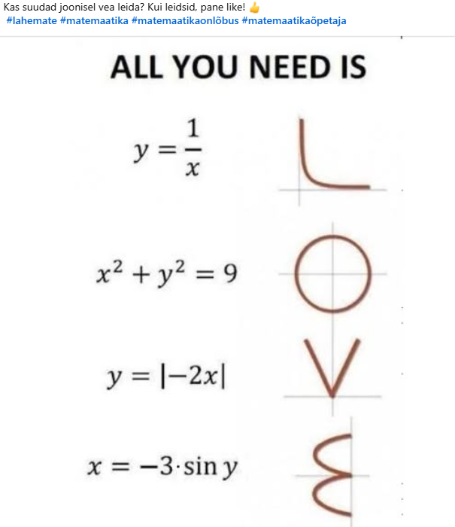
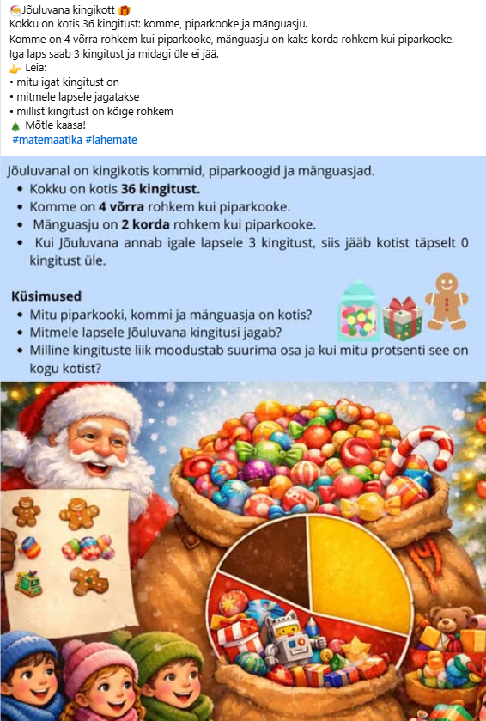
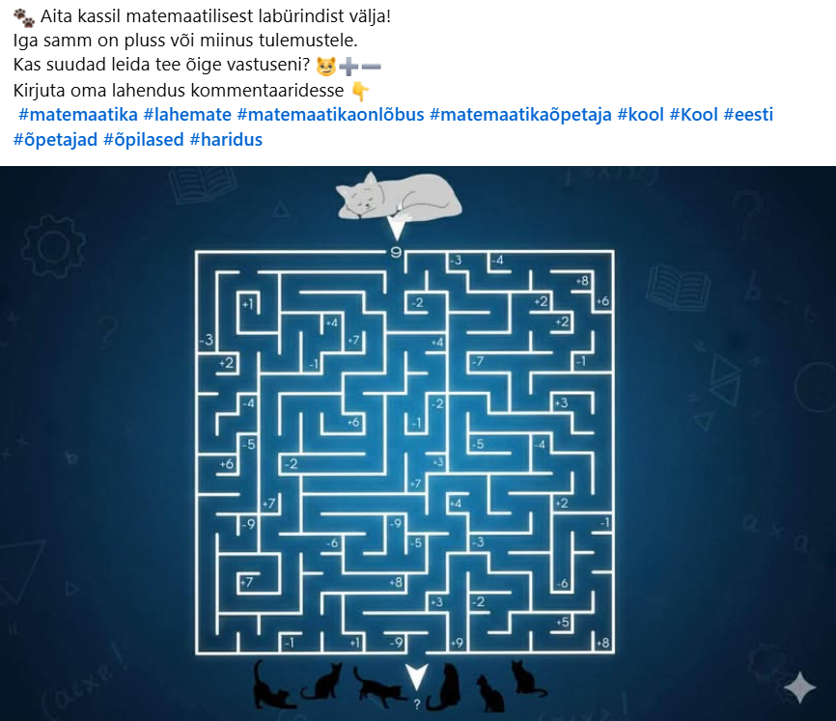
POSTITUSED

Slide 15
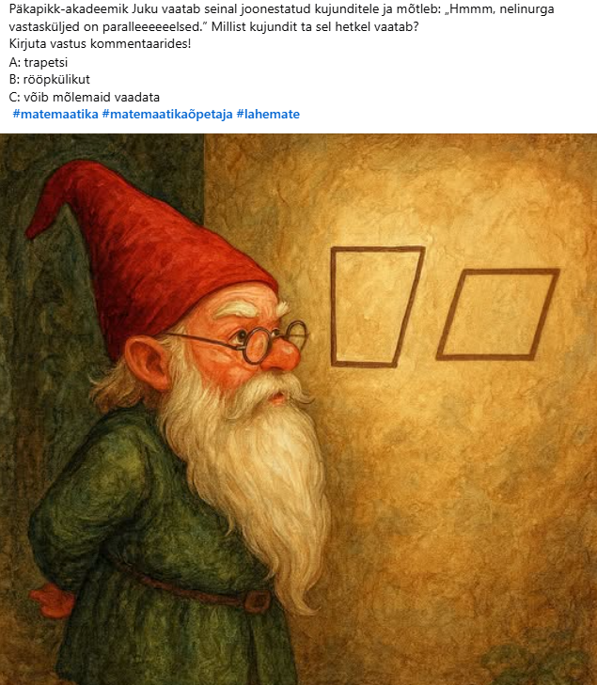
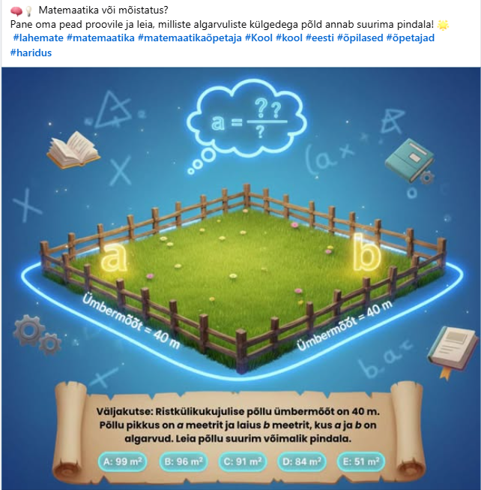
POSTITUSED

Slide 16
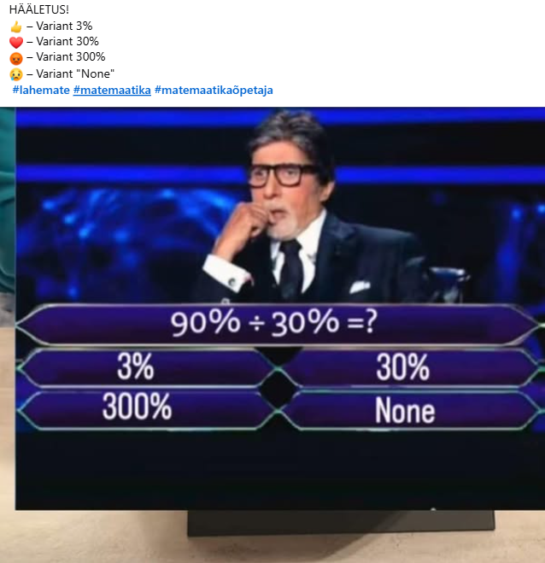
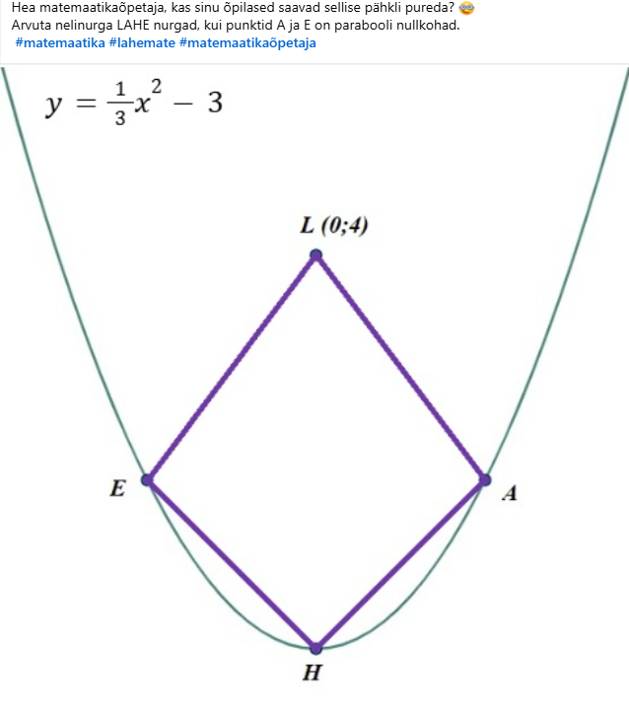
POSTITUSED

Slide 17
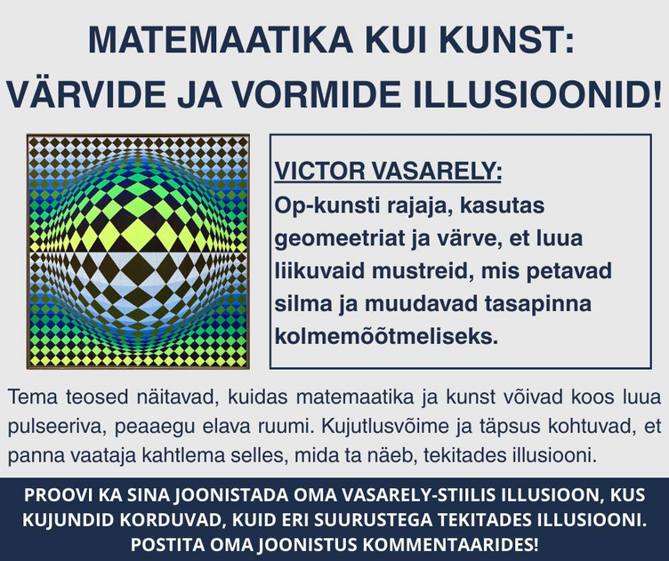
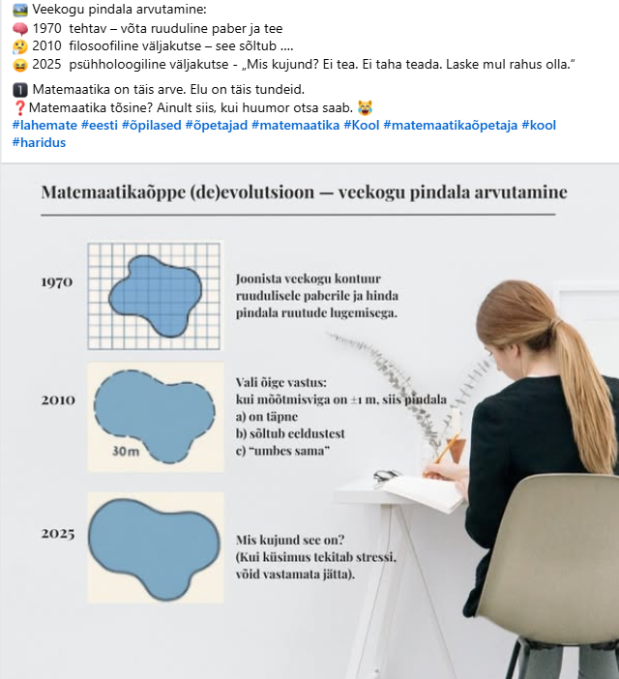


POSTITUSED

Slide 18

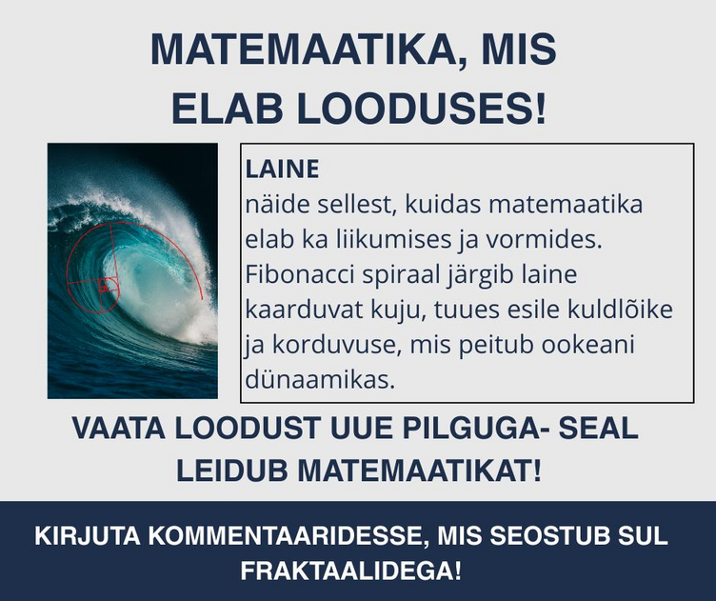
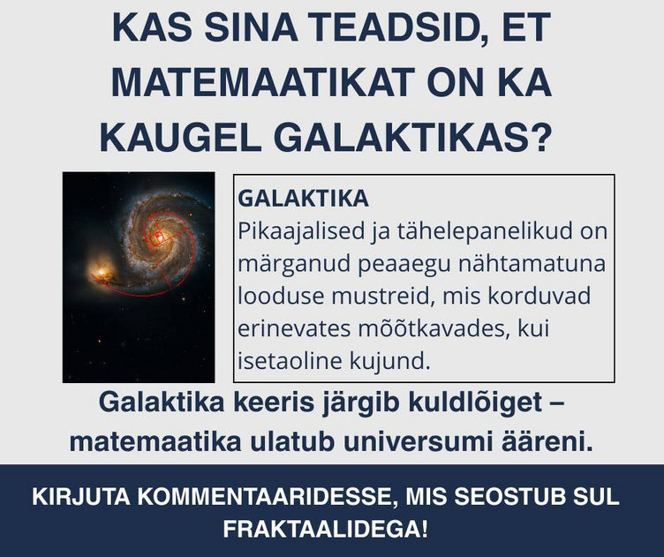
POSTITUSED

Slide 19
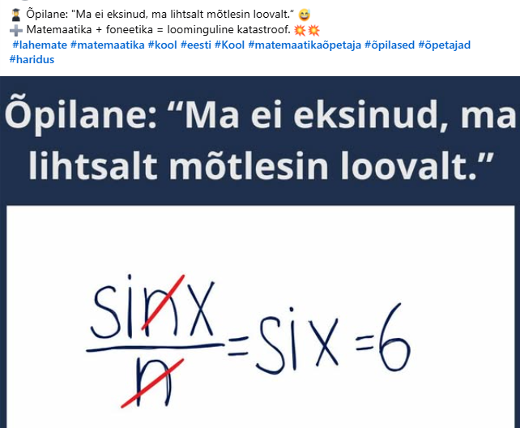
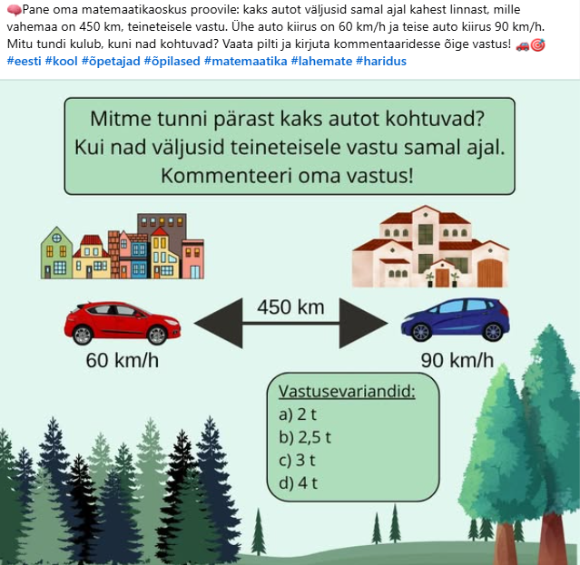
POSTITUSED

Slide 20
JÄRELDUSED
  Projekti sisu on kasutatav koolides ja õpetajate poolt.
  Projektiga loodi toimiv raamistik matemaatika populariseerimiseks sotsiaalmeedias. Meeskond arendas sisuloomet, visuaalse kommunikatsiooni oskust ja digiõppe formaate.
  Tekkinud on analüüsiv teadmine, millised meetodid sotsiaalmeedias ei toimi ning mis vajab ümberkujundamist.
  Projekt lõi süsteemse ja tugeva aluse edasiseks arenduseks, pakkudes nii õpetajatele praktilist väärtust kui ka platvormi, millele saab tulevikus ehitada mõjusama ja laiema meediaprojekti.

Slide 21
KOKKUVÕTE
Projekt tõestas, et matemaatika saab olla sotsiaalmeedias nähtav, arusaadav ja huvitav, kui sisu on teaduspõhine, eluline ja sihtrühmapõhiselt kujundatud. Kampaania käigus loodi selge sisuline raamistik, testiti erinevaid sisuvorme ja platvorme ning koguti praktilist teadmist selle kohta, milline matemaatikasisu kutsub kaasa mõtlema ja jagama. Kuigi kampaania kestus ja levik olid piiratud, valmis sisupank, toimiv visuaalne identiteet ja mitmekanaliline tööprotsess, mida saab kasutada ja edasi arendada LAHEMATE projekti pikaajaliseks matemaatika populariseerimiseks ning õpetajate töö toetamiseks.

Slide 22
AITÄH TÄHELEPANU EEST!

